Slide 1

UNIVERSIDAD CENTROAMERIANA
JOSÉ SIMEÓN CAÑAS
FOCUS GROUP

Slide 2


PRESENTACIÓN
¡Hola!
¿Cómo te llamas?
¡Gracias por estar aquí!
¿Qué te gusta hacer?
¡Nueva marca de jalea!

Slide 3

Objetivo:
Identificar el nivel de aceptación que tendrá en el mercado nuestra nueva marca de jalea a base de chía y fresa.
Recuerda: No hay respuestas buenas ni malas

Slide 4
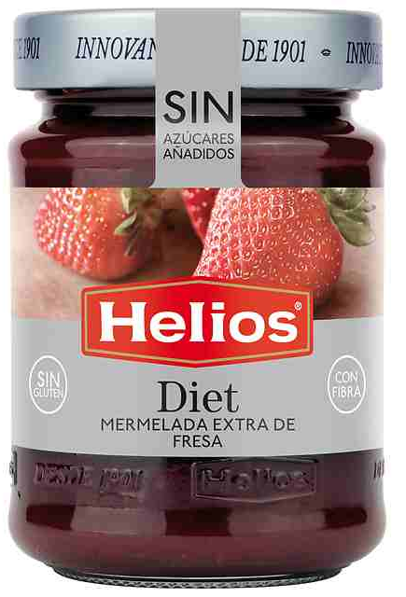
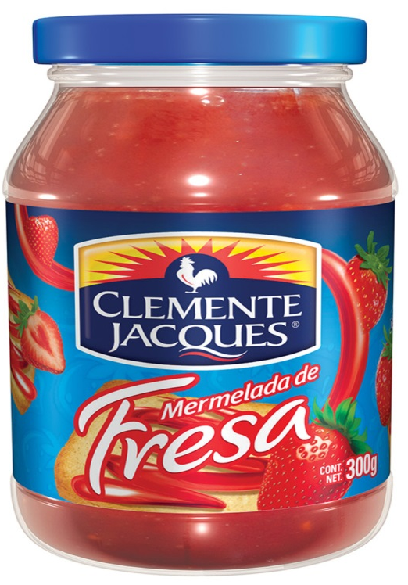
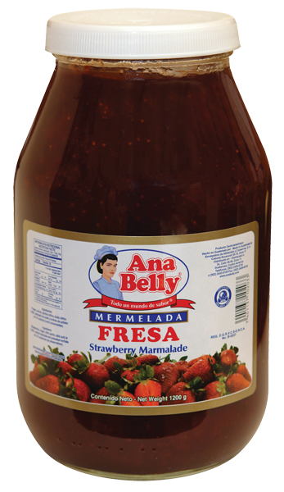
Preguntas de apertura
¿Qué marcas de jalea suele comprar?

Slide 5
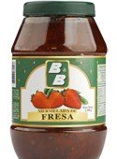
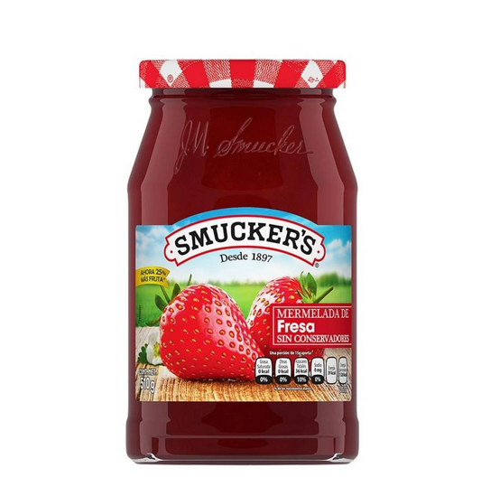
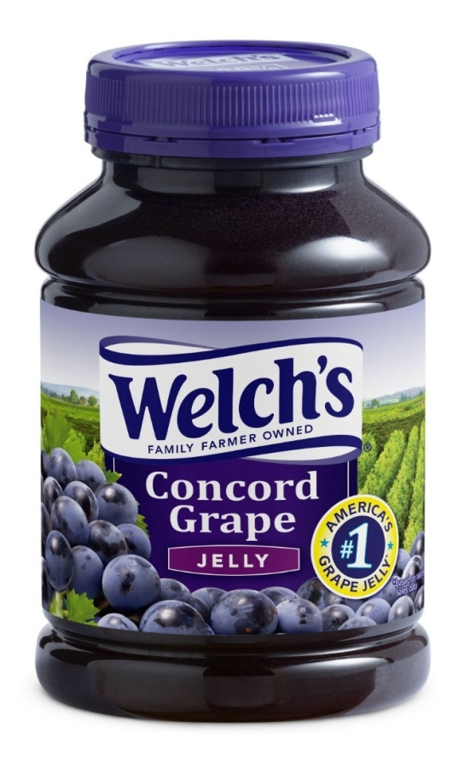
¿Qué marcas de jalea suele comprar?

Slide 6
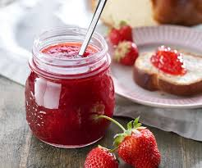
¿Otra marca de jalea que no se ha mencionado y usted compra?
¿Por qué compra esa marca?
¿Dónde suele comprarla?

Slide 7
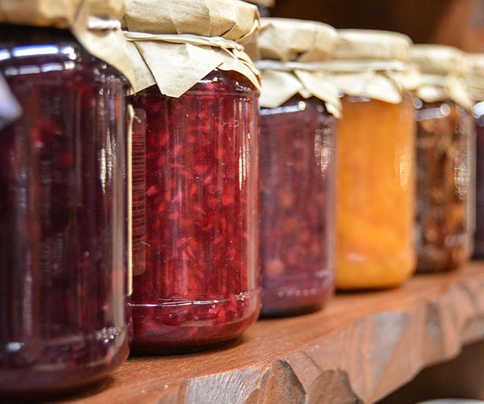
Introducción a nuestra marca de jalea
TESTEO

Slide 8
¿Qué características podría decir de nuestra jalea?
¿ Qué mejorarías de este producto?
¿ Recomendarías el producto a tus amigos? ¿ Por qué?

Slide 9
Tomando en cuenta las características del producto, ¿estaría dispuesto a pagar los siguientes precios?
Pequeño 100gr -250 gr $1.75
Mediano 251gr 400 gr $2.50
Grande 401 gr- a más $3.30

Slide 10
¿Dónde preferiría encontrar nuestra nueva jalea a base chía?
¿Por qué?

Slide 11
¿Por cuál medio de comunicación le gustaría enterarse sobre nuestra marca de jalea?

Slide 12


¿Cuál te gusta más?

Slide 13
Mezclamos sabor y bienestar para vos.
.
¿Cuál te gusta más?
Para vos y por vos, lo más rico y saludable

Slide 14
¿Cuál te gusta más?
Chía Fussion
JADE
Chía Jam
Jelly Berry & Chía

Slide 15


¿Cuál te gusta más?

Slide 16
¡MUCHAS GRACIAS POR HABER COMPARTIDO CON NOSOTROS !

